Slide 1
Hópaverkefni í forritun
Albert
Alexander
Guðmundur

Slide 2
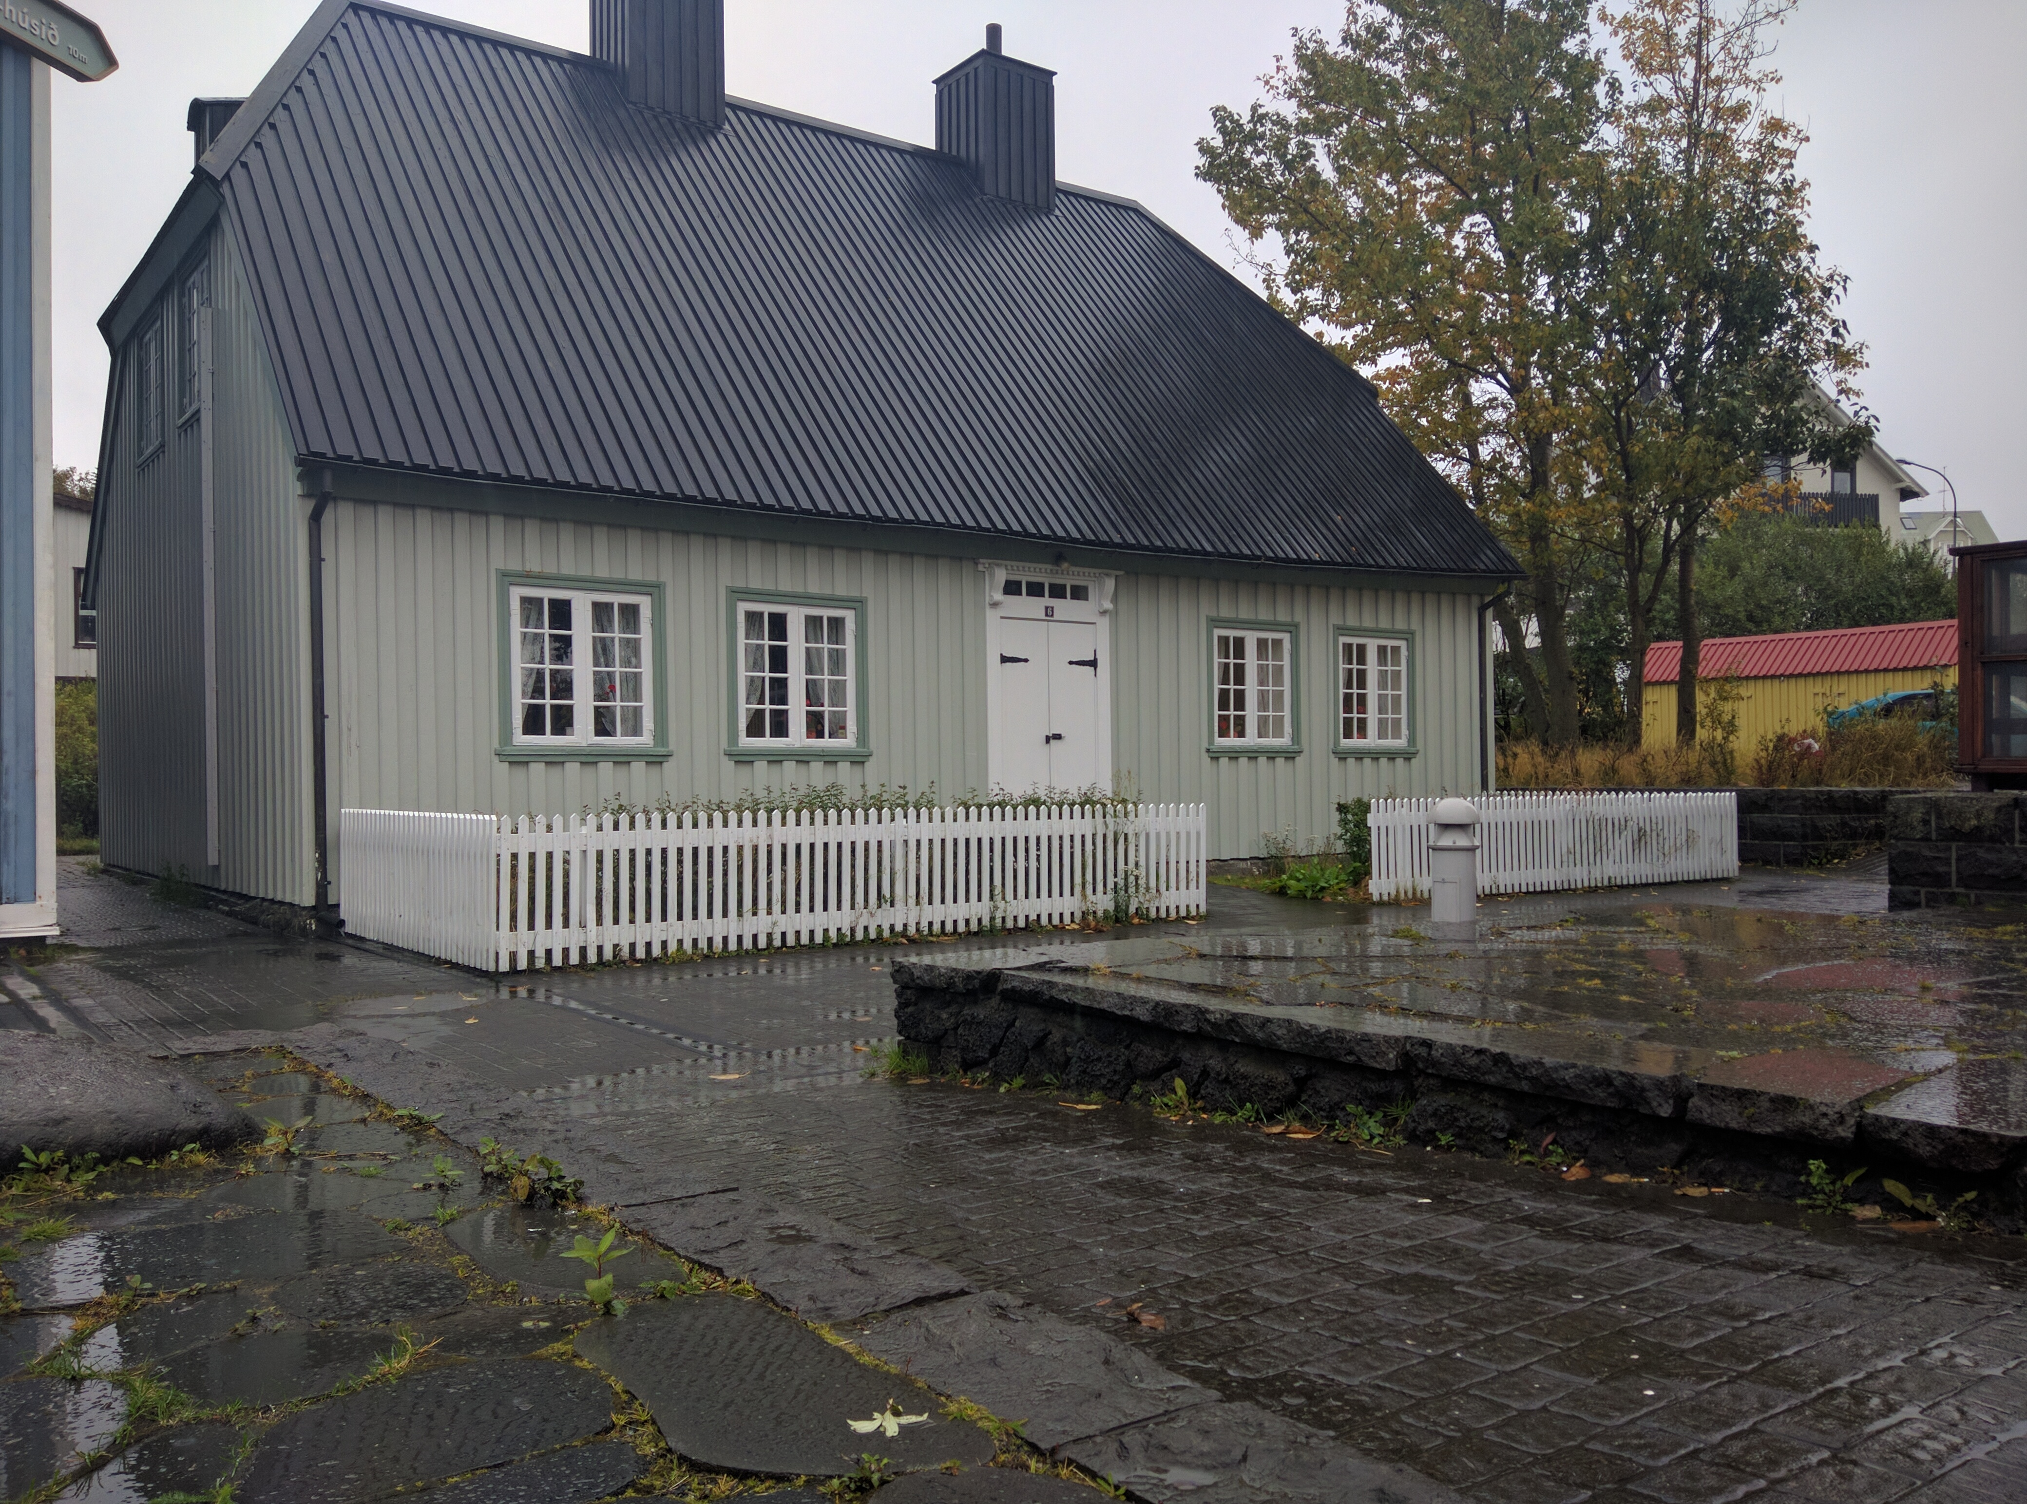
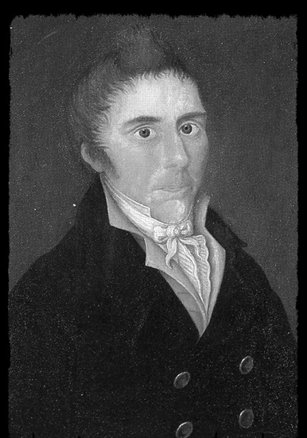
Sívertsens-húsið

Slide 3
Sívert­sens-húsið
Sívertsens-húsið er elsta húsið í hafnarfirði og var byggt á árunum 1803-1805 og var byggt af Bjarna Sívertsen.
Bjarni var mikill athafnarmaður í Hafnarfirði á árunum 1794-1830 og rak þá útgerð, verslun og skipasmíðastöð í bænum.
Sívertsens-húsið var friðað 1. janúar 1990 vegna aldurs og tók byggðarsafn Hafnarfjarðar við því árið 1974.
16. júlí flutti Bjarni Snæbjörnsson ræðu á klúbbfundi um Sívertsens-húsið og lýsti hann hvað húsið var í slæmu ástandi. Bjarni Snæbjörnsson barðist fyrir því að endurbyggja húsið og var það gert algerlega upp árið 1973
Ef ég ætti húsið þá myndi ég líklega opna safn þarna inni um Bjarna Síversen of rukka inn á það.

